Slide 1
Sesiunea 1
Setup, Variabile, Tipuri de date

Slide 2
Sfaturi generale
Să tratați cu seriozitate și profesionalism acest nou obiectiv.
Cei care își ating obiectivele nu sunt întotdeauna cei mai smart, dar întotdeauna vor fi cei mai muncitori!
Aloca-ti timp pentru studiu. Rutina dă consistență. Consistenta da excelenta.
Sa faceți tot posibilul sa participati la toate sesiunile live.
Sa va lasati comentarii explicative in cod (notițe pentru voi din viitor).
Recomandăm sa vizualizati înregistrarea, sa va notati aspectele importante + întrebări pentru trainer pentru ora următoare.
Sa va faceți temele și unde nu reușiți singuri, sa întrebați pe grup. Trainerul va răspunde și vor beneficia și ceilalți cursanți de răspuns.
Puteți chiar să faceți un grup doar de studenți și sa va intalniti o data pe saptamana sa discutați temele impreuna. Fiecare va veni cu o perspectiva noua și în final toți vor avea de castigat.
În timpul orelor, sa aveți curaj sa puneți întrebări cand ceva nu e clar.

Slide 3
Obiective Sesiunea 1
Setup functional
Principii de baza in programare
Primul meu program Python
Print statement
Comentarii
Variabile
Cele mai uzuale tipuri de date
Type casting
Input statement
Complexitatea unui string – partea 1 (index, length)

Slide 4
Principii de baza in programare
A compila = a traduce din ‘human reading syntax’ in ‘machine language’
Codul se interpretează secvențial, linie cu linie, de sus in jos
Machine language = binary code (cod binar) - combinatii diferite de 0 și 1
Principiul seamănă cu cel din codul morse. Pentru 1 se transmite un impuls electric, pentru 0 o pauza
1 bit = memorie în care încape doar o singura valoare. 1 (true), 0 (false)
1 Byte = 8 biti. Numere intre 0 (00000000) si 255 (11111111)
1 Kilobyte = 1.024 bytes
1 Megabyte = 1.024 kilobytes (1.048.575 bytes)
Terminal = zona în care trimitem instrucțiuni către program (altele decat cod Python)
Exemplu: python --version
Tot de aici putem instala librării externe (exemplu: pip install selenium)
Consola = zona in care primim output (raspuns vizual) de la programul rulat
IDE = Integrated Development Environment - Pycharm. Este un editor de cod
venv = Virtual environment - zona care folosește în mod izolat și securizat toate librăriile externe

Slide 5
Principii de baza in programare
Limbaj compilat = transformarea codului din sintaxa citibila în cod citibil de processor
codul e transformat (compilat) în limbaj masina iar ulterior rulat
limbaj compilat: Java
Limbaj interpretat = codul e citit la momentul execuției linie cu linie și transformat în cod mașină
‘’on the go’’
limbaj interpretat: Python
in Python, interpretorul Python citește codul linie cu linie și îl transforma în cod mașină în
momentul execuției

Slide 6
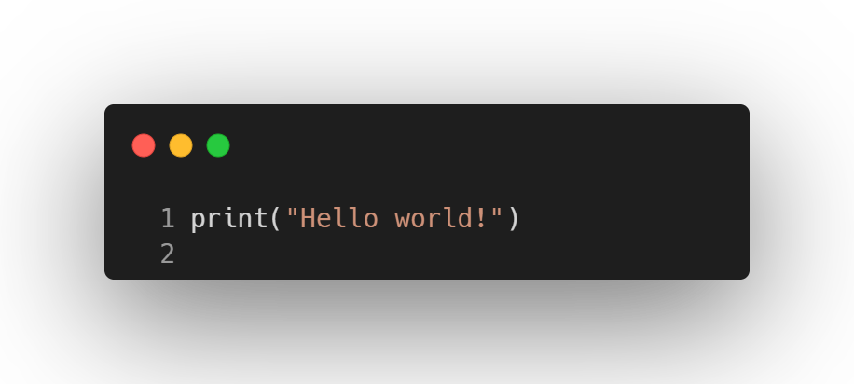
Primul meu program Python
Afișarea în consola a mesajului “Hello world!”:

Slide 7
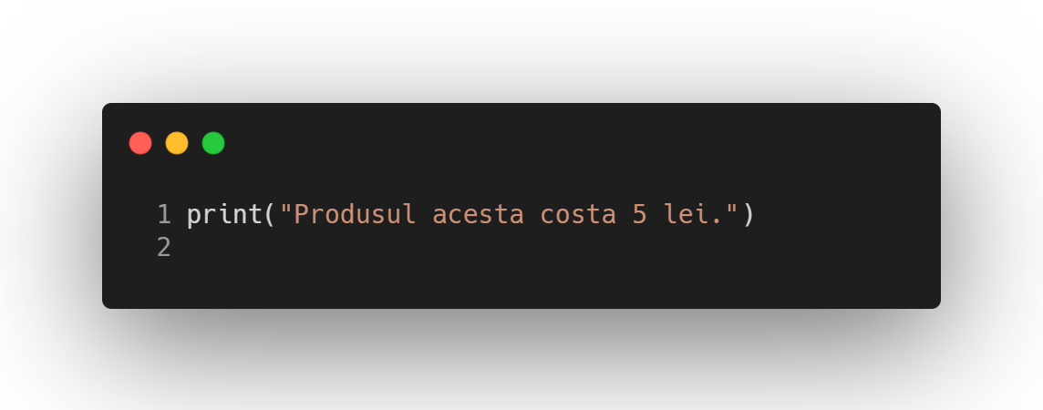
Functia built-in print()
Ce este o funcție?
o funcție este o logica de cod predefinită care face ceva
are sintaxa nume_functie()
între paranteze punem datele de intrare/input (argumente sau parametri)
vom discuta pe larg despre funcții în sesiunile următoare
Functia print() afișează in consola ce punem între paranteze.

Slide 8
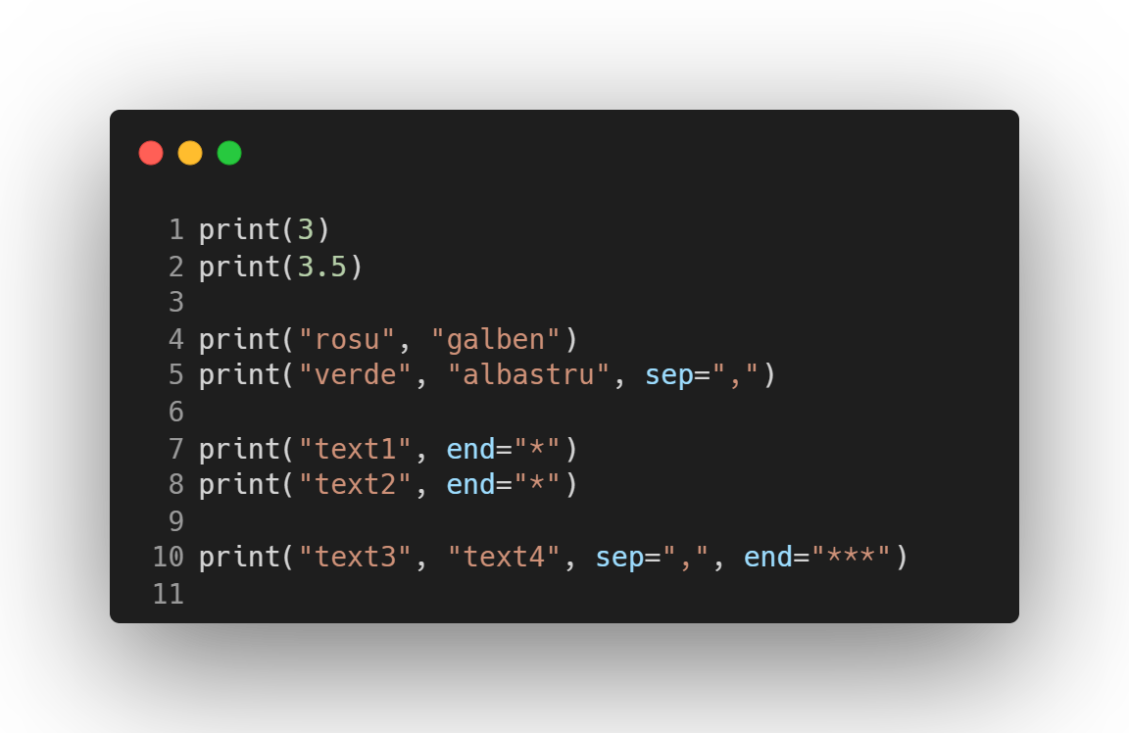
Functia built-in print()

Slide 9
Comentarii
Comentariile sunt linii de cod care sunt ignorate în timpul rulării unui program.
De ce avem nevoie de comentarii?
documentarea codului
creșterea înțelegerii codului
prevenirea executarii uneia sau mai multor linii de cod

Slide 10
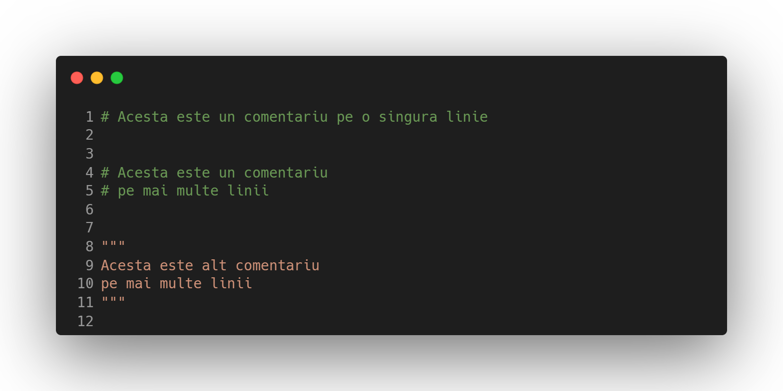
Comentarii
Tipuri de comentarii:
single-line comments – definite folosind semnul ‘’#’’ la începutul liniei de cod
multi-line comments – definite folosind semnul ‘’#’’ la începutul fiecărei linii de cod sau folosind
trei seturi de ghilimele simple sau duble

Slide 11
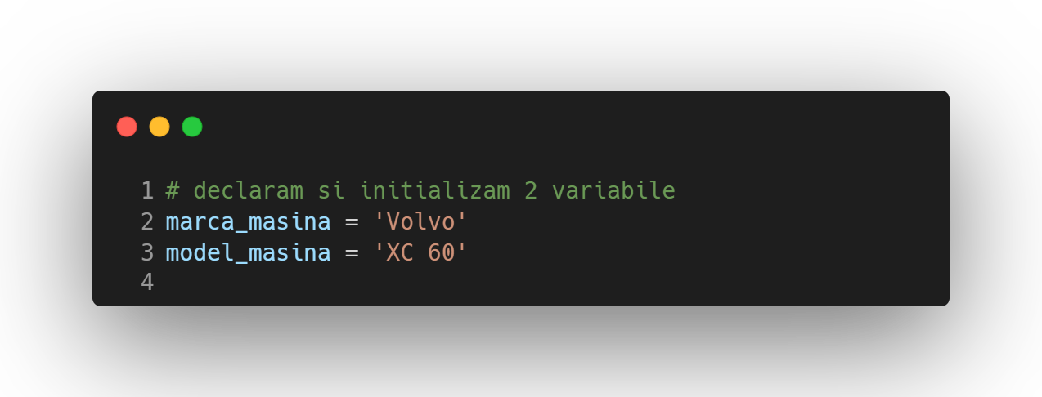
Variabile
O variabila este un container din memorie care stochează valori.
Va puteti imagina o cutiuta, pe care punem o eticheta.

Slide 12
Variabile
Variabilele au un nume unic, pentru a putea fi identificate și folosite ulterior.
Variabila este creata in momentul in care ii atribuim o valoare.
NU putem pune spațiu în numele unui variabile.
Numele variabilelor se scrie cu litere mici.
Numele variabilelor poate sa inceapa cu litera mica sau simbolul “_”, dar pot contine si cifre (user1).
Variabilele sunt CASE-SENSITIVE (my_var = 5 e diferite de my_Var = 5).
Variabilele pot sa isi schimbe valoarea pe parcursul execuției programului (suprascriere).
Variabilele pot sa iti schimbe tipul de date pe parcursul execuției programului.

Slide 13
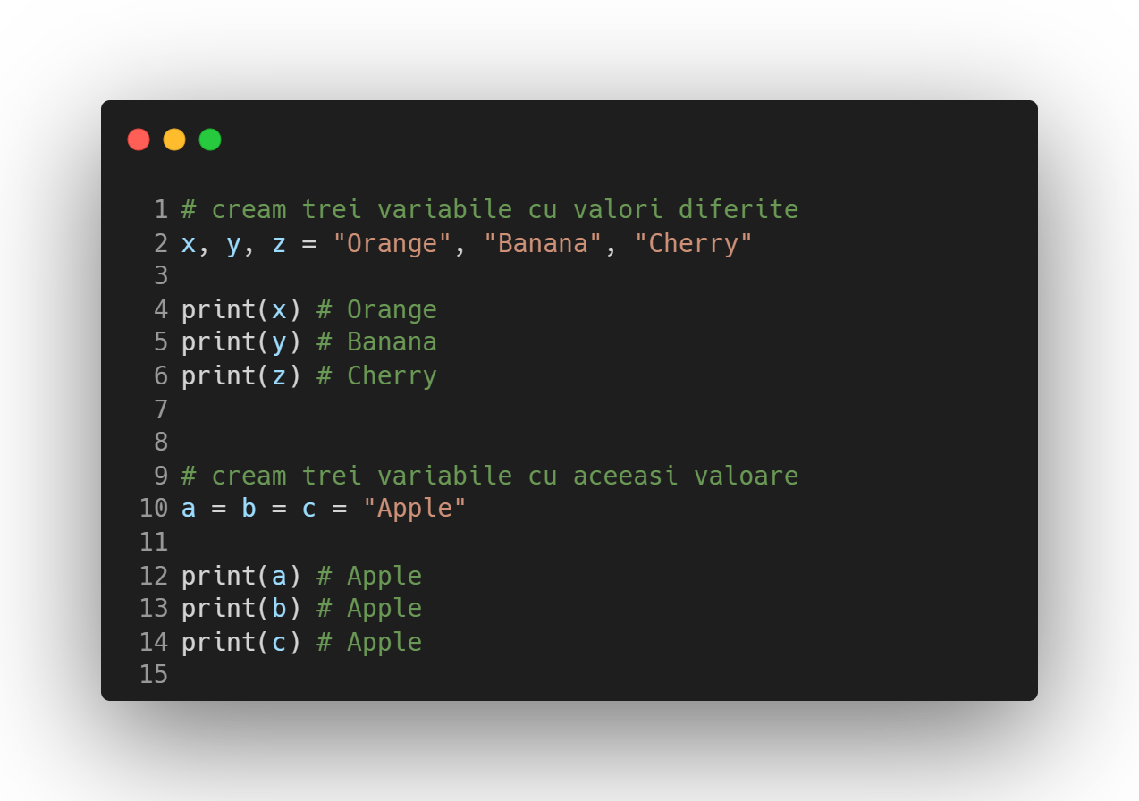
Variabile
Putem crea mai multe variabile într-o singură linie de cod, cu valori diferite sau aceeași valoare.

Slide 14
Tipuri de date
Datele/valorile salvate în variabile pot avea mai multe tipuri.
Exista mai multe tipuri de date in Python, dar cele mai importante/folosite sunt:
int = numar intreg
float = numar zecimal
bool = valoare de adevăr (True sau False)
string = sir de caractere de la tastatura delimitat de ghilimele simple sau ghilimele duble

Slide 15
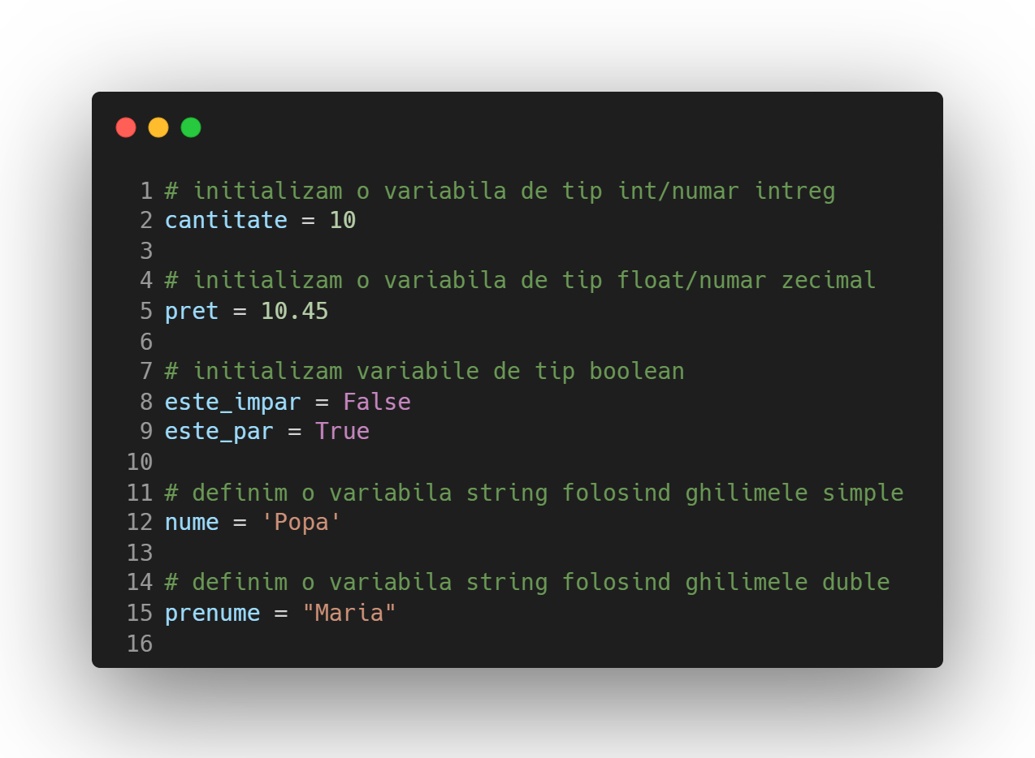
Tipuri de date

Slide 16
Tipuri de date
Exercitiul 1:
a. Defineste o variabila de tip int, numita ‘latime’.
b. Defineste o variabila de tip string, numita ‘descriere’.
c. Defineste doua variabile de tip float, numite ‘pret’ si ‘discount’.
d. Defineste o variabila de tip bool, numita ‘initializat’, care are valoarea True.
e. Printeaza variabilele definite la punctele anterioare.
Exercitiul 2: Folosind o singura linie de cod, defineste 2 variabile, de tip int, cu valoarea 10.
Exercitiul 3: Folosind o singura linie de cod, inițializează 2 variabile de tip string cu valori diferite.

Slide 17
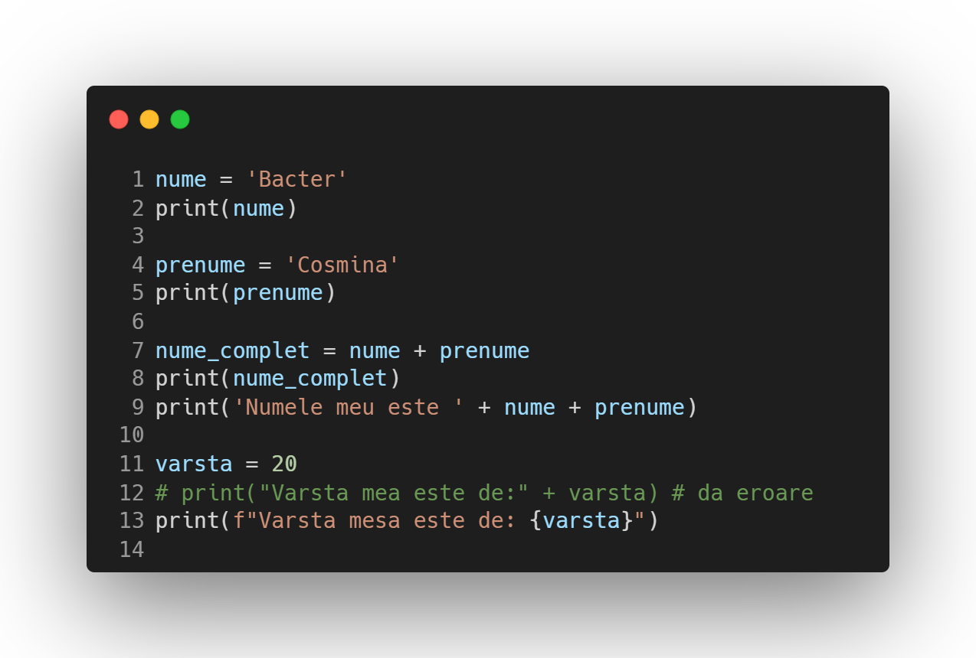
Concatenarea string-urilor
Putem concatena string-uri in doua moduri:
cu semnul “+”
folosind f-strings

Slide 18
Concatenarea string-urilor
Exercitiul 4: Defineste doua variabile de tip string, ‘nume’, respectiv ‘oras’.
Afișează in consola un mesaj care sa contina cele doua variabile.
Exercitiul 5:
a. Defineste doua variabile: nume (string) si varsta (int).
b. Folosind f-string, afiseaza in consola, o propozitie care sa contina cele două variabile

Slide 19
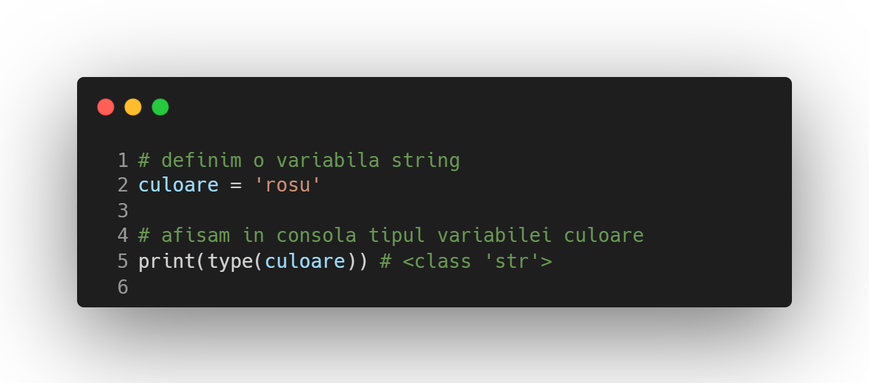
Functia built-in type() si type casting
Functia type() ne expune tipul de date al variabilei data ca input.

Slide 20
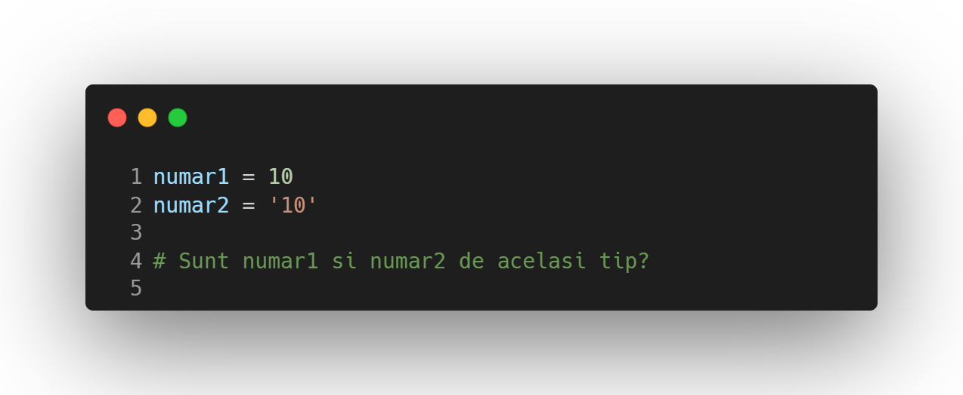
Functia built-in type() si type casting
type casting = convertirea tipurilor de date.
Functiile int(), str(), bool(), float() schimba tipul de date.

Slide 21
Functia built-in type() si type casting
Exercitiul 6:
a. Defineste o variabila de tip int, afiseaz-o in consola. Afișează de asemenea și tipul acesteia.
b. Defineste o variabila de tip float, afiseaz-o in consola. Afișează de asemenea și tipul acesteia.
c. Defineste o variabila de tip string, afiseaz-o in consola. Afișează de asemenea și tipul acesteia.
d. Defineste o variabila de tip bool, afiseaz-o in consola. Afișează de asemenea și tipul acesteia.
Exercitiul 7:
a. Defineste o variabila de tip int. Afiseaz-o in consola.
b. Afișează în consola tipul variabilei definite la punctul a, folosind functia type().
c. Converteste variabila de tip int de la punctul a, la tipul float și salvează rezultatul într-o alta variabila.
d. Afișează în consola tipul variabilei generate la punctul c.
Exercitiul 8:
a. Defineste o variabila de tip string. Afiseaz-o in consola.
b. Afișează în consola tipul variabilei definite la punctul a, folosind functia type().
c. Converteste variabila de la punctul a in int si salveaza rezultatul intr-o noua variabila.
Ruleaza programul. Ce observi?

Slide 22
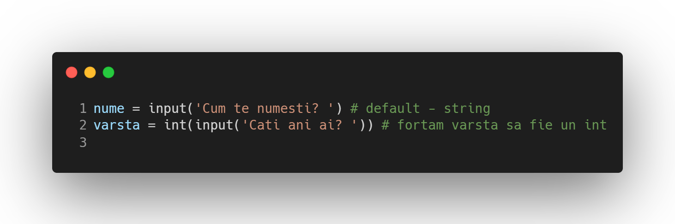
Functia built-in input()
Functia input() ne ajuta sa luam date de la tastatura si sa le salvăm într-o variabila.
Daca nu facem type casting, default-ul datelor furnizate de utilizator vor fi de tip string.
Ulterior, putem accesa valorile salvate în variabile după necesitate.

Slide 23
Functia built-in input()
Exercitiul 9: Citește de la tastatura un nume de produs. Salvează rezultatul într-o variabila.
Afișează un mesaj care sa contina variabila salvată.
Exercitiul 10: Citește de la tastatura un preț. Obliga utilizatorul sa introduca prețul ca și număr
zecimal. Salvează rezultatul într-o variabila.
Afișează un mesaj care sa contina variabila salvată.

Slide 24
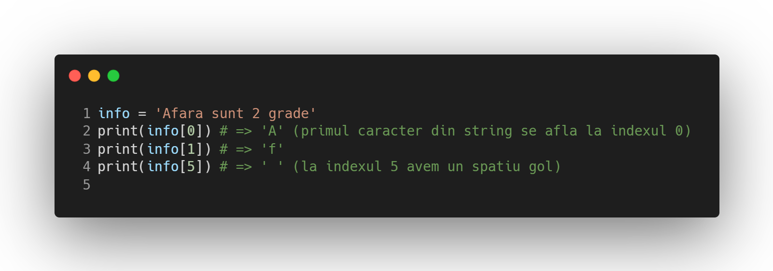
Complexitate string - INDEX
Stringul este format din unul sau mai multe caractere.
Fiecare caracter dintr-un string are un număr asociat/poziție asociată, numit index.
Indexul incepe de la 0.

Slide 25
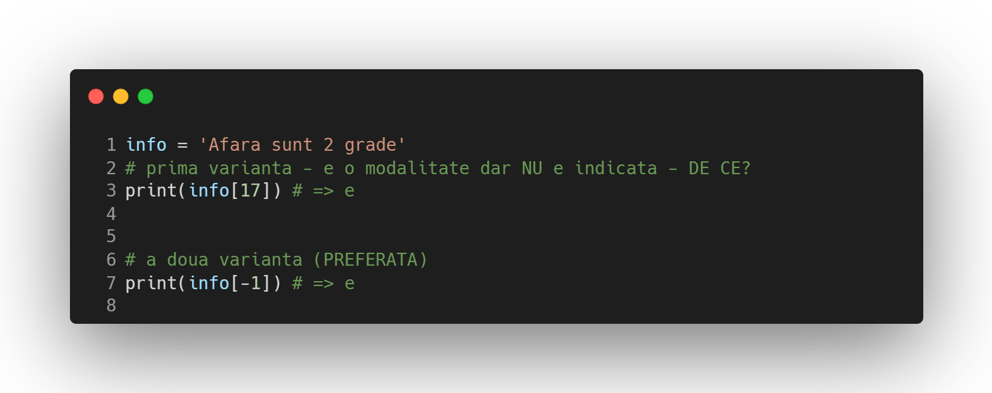
Complexitate string - INDEX
Cum aflăm ce caracter avem la ultima poziție din string?

Slide 26
Complexitate string - INDEX
Exercitiul 11: Se da variabila prop1 = ‘Andy este prescurtarea de la Andrei”
a. Afișează primul caracter.
b. Afiseaza al 4-lea caracter.
c. Afișează ultimul caracter.

Slide 27
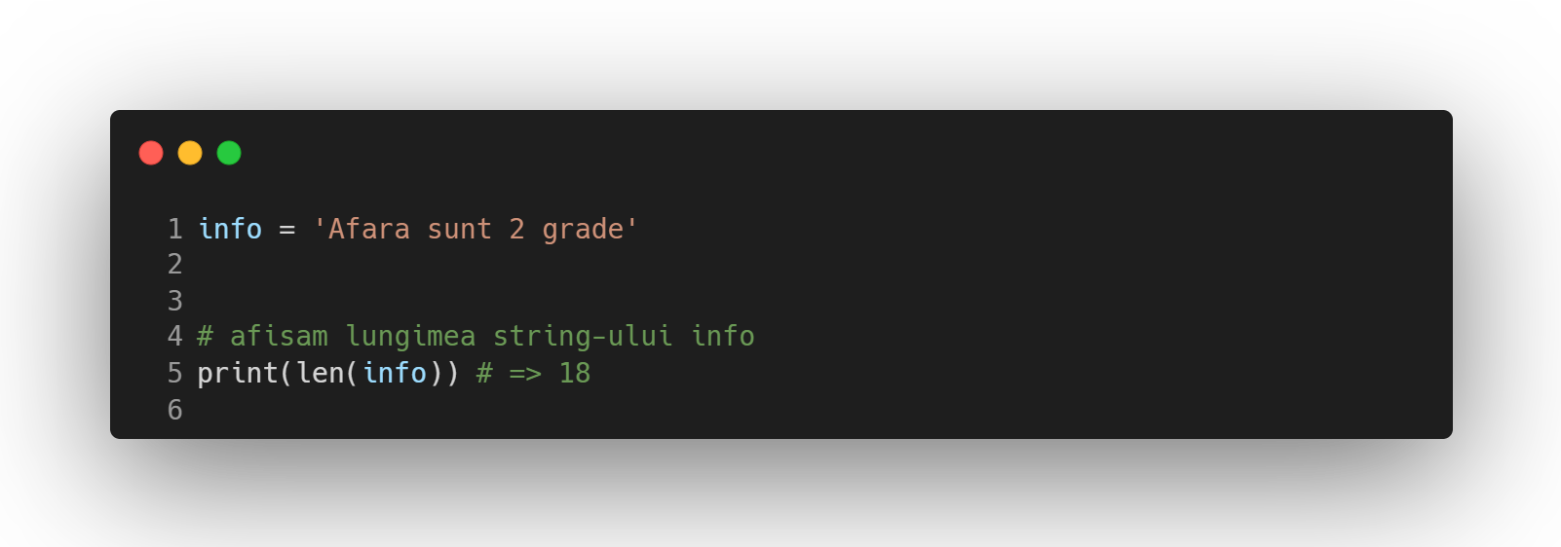
Complexitate string - Lungimea unui string
Functia len() ne spune cate caractere are string-ul.

Slide 28
Complexitate string - Lungimea unui string
Exercitiul 12: Se da string-ul prop2 = ‘Masina e rosie.”
Afișează lungimea stringului prop2.

